Slide 1

Организация деятельности учащихся школы по самообразованию, как важнейшему фактору повышения качества образования.
Подмарева Л.В., учитель географии МОУ «СОШ с углубленным изучением отдельных предметов №32» г.о. Саранск

Slide 2
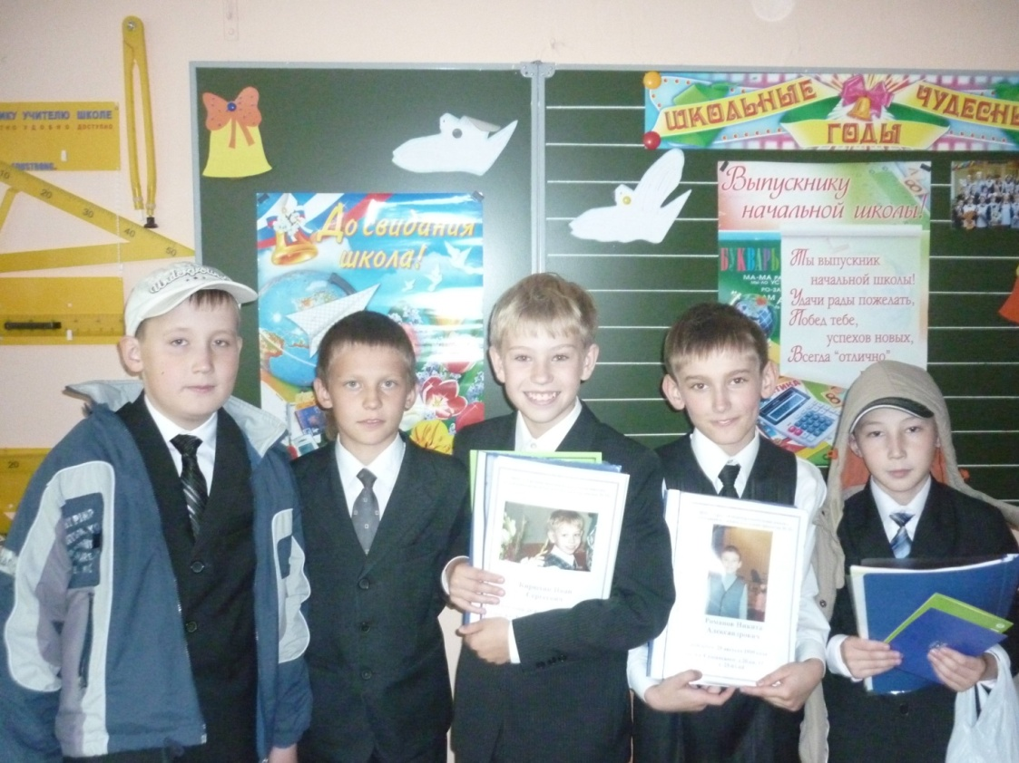
«Плохой учитель преподносит истину, хороший учит ее находить»
«Знания только тогда знания, когда они
приобретены усилиями своей мысли».
Лев Николаевич Толстой

Slide 3
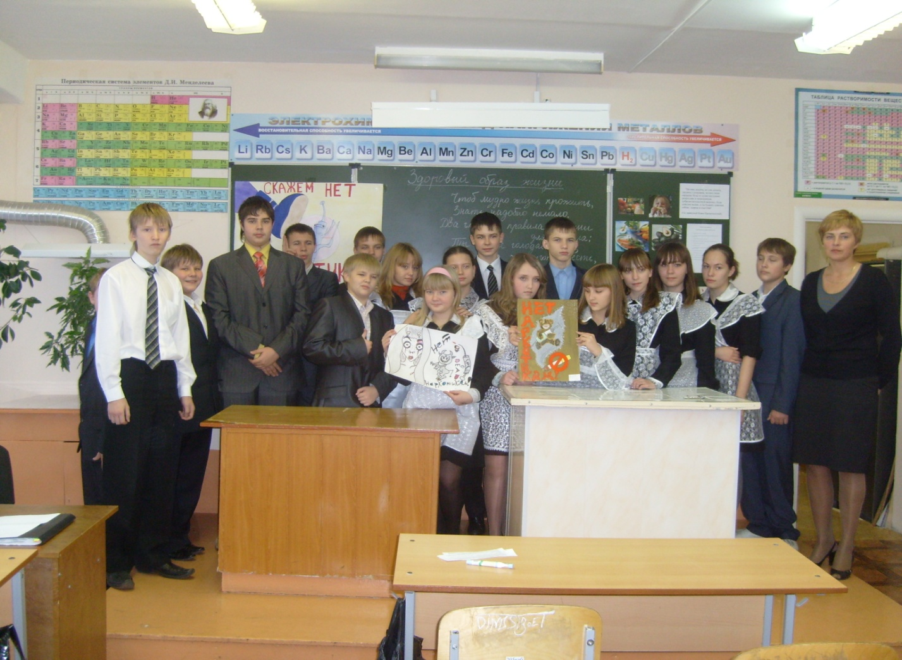
«Каждый учитель должен развить в ученике желание и способность самостоятельно, без учителя, приобретать новые познания… Обладая такой умственной силой, человек будет учиться всю жизнь, что конечно и составляет одну из главнейших задач всякого школьного учения»?
К.Д.Ушинский

Slide 4
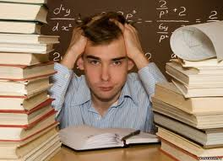
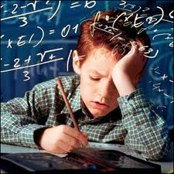
«Самообразование – целенаправленная познавательная деятельность, управляемая самой личностью;
приобретение систематических знаний, необходимых для познания окружающей действительности.
Основной путь повышения качества знаний учащихся в современных условиях – это реализация модели «трех С»: самообразование, самовоспитание и саморазвитие.

Slide 5

Успех же самообразования зависит от целого ряда компонентов познавательной деятельности ребенка, среди которых первостепенными являются:
Осознание персональной необходимости в приобретении дополнительных знаний;
Обладание необходимым умственным развитием, способностями усматривать проблемы, формулировать их, планировать последовательные шаги поиска ответа;
Умение отбирать знания необходимые для решения вставшей проблемы;

Slide 6

Условия самообразования:
Во-первых, чтобы знания приобрели личностно значимый характер для учащегося, так как общественное мнение коллектива оказывает большое влияние на формирование взглядов, убеждений и стремлений учащихся.
Во-вторых, в процессе всего обучения у учащихся должна складываться устойчивая установка на необходимость овладения знаниями в течение всей жизни независимо от того, какой деятельностью в будущем они будут заняты
В-третьих, потребность в знаниях и некоторые формы самообразовательной деятельности учащихся необходимо развивать на каждом этапе обучения с учетом их возрастных особенностей.

Slide 7
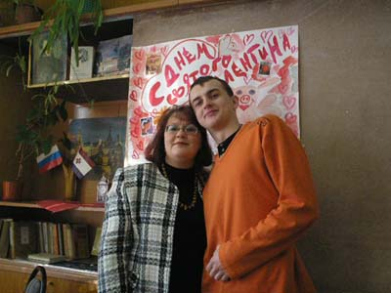
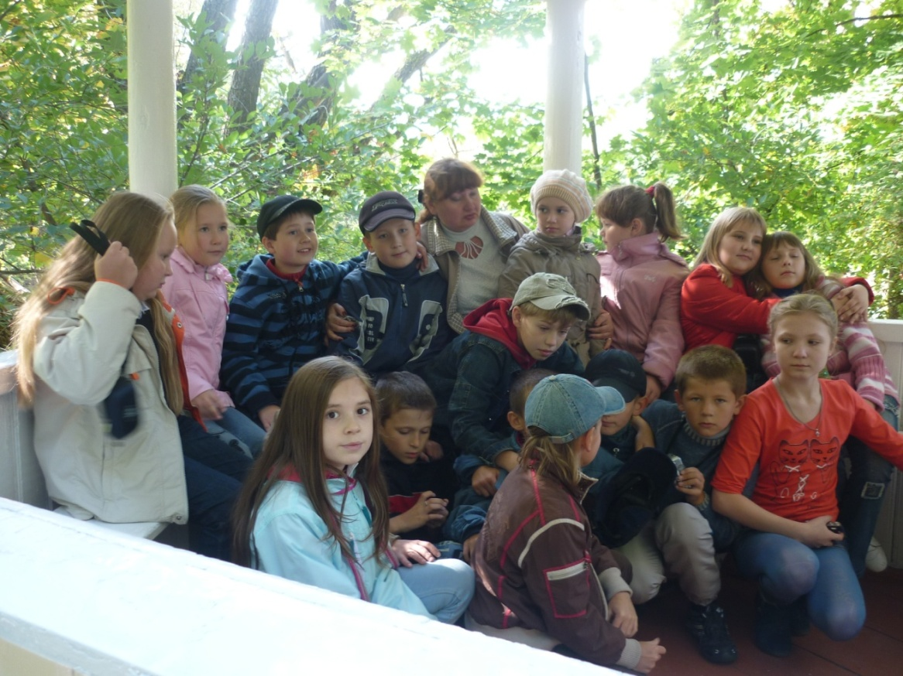
Мотивы непосредственно побуждающие: любовь к учителю, интересное ведение учителем уроков, новые наглядные пособия;

Slide 8
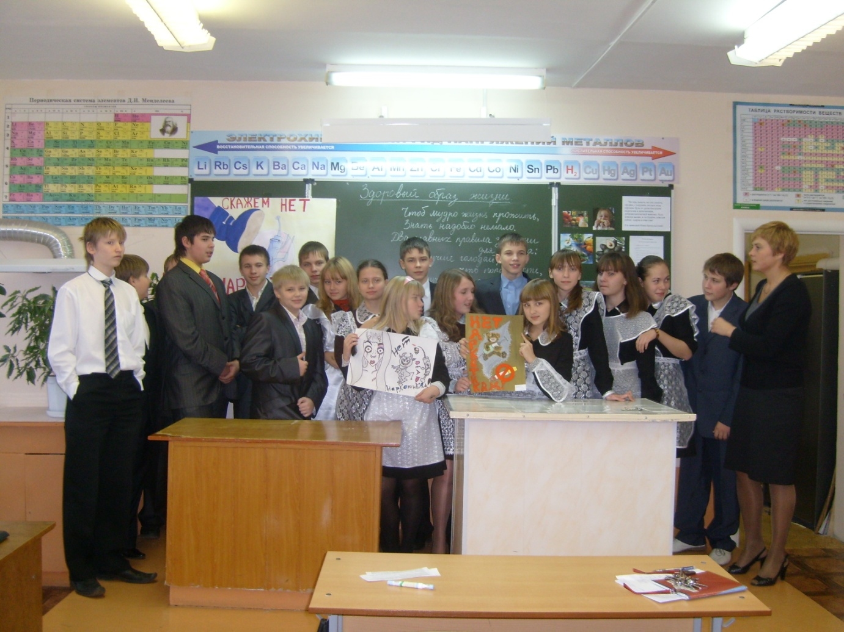
Мотивы перспективно побуждающие: желание заниматься каким-либо предметом; интерес к определенной деятельности; Желание заслужить одобрение коллектива;

Slide 9
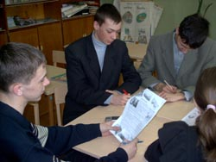
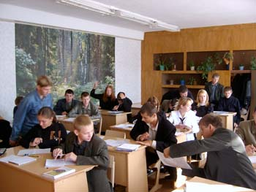
Могут быть и отрицательные мотивы, такие как: страх перед строгим учителем, нежелание иметь плохие оценки;

Slide 10
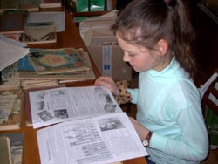
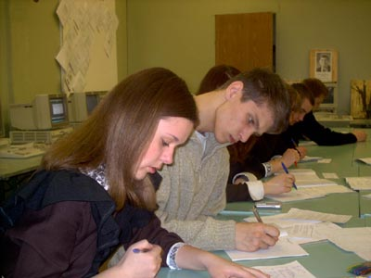
Мотивы интеллектуального побуждения: стремление найти ответ на волнующий вопрос или поставленную проблему, чувство удовлетворения от процесса мыслительной деятельности;

Slide 11
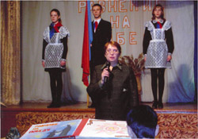
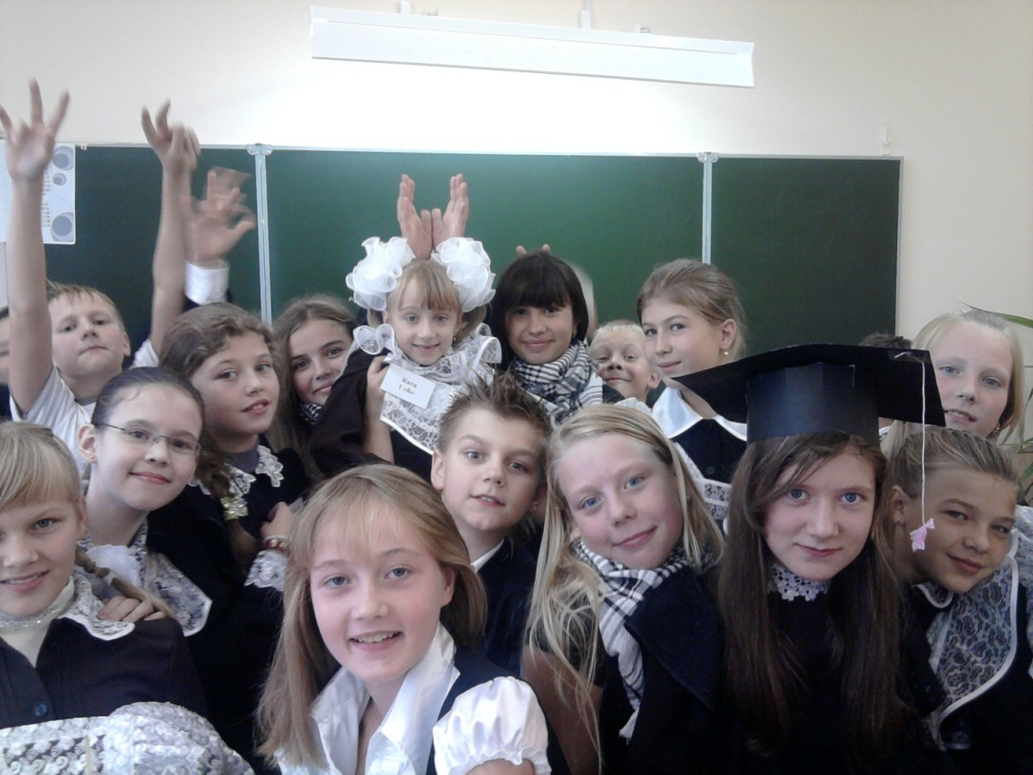
Мотивы социальные: сознание долга ответственности, стремление выработать мировоззрение, миропонимание окружающей действительности.

Slide 12

-наличие общественного требования о необходимости самообразования;
-осознание необходимости самообразования;
-наличие внутренних побуждений и добровольной, дополнительной самостоятельной, систематической познавательной деятельности;
- овладение системой умений самостоятельного поиска и использования различных источников знаний.

Slide 13
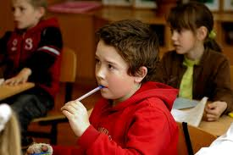
Внешние и внутренние факторы, влияющие на развитие процесса самообразования
Внешние факторы
различные предметы и явления окружающей среды, вызывающие интерес и желание их познать;
приемы, используемые учителем: домашний эксперимент, элементы развивающего и проблемного обучения, одобрение и др.;
стимулы, применяемые учителем, выходящие за рамки учебного процесса: подчеркивание важности самообразования, пример людей, добившихся успеха с помощью самообразования и др.;
стимулы, заключающиеся в самом учебном процессе: привлечение новейших достижений науки и техники, обзор литературы по теме, показ практической значимости материала, показ перспективности для различных профессий и т.д.;
методы и формы организации учебной деятельности решение проблем, требующих широкой ориентировки в предмете.
Внутренние факторы
познавательней интерес к определенной области знаний;
социально значимые мотивы (свое место в жизни, осознание значения знаний, самоусовершенствование);
профессиональный интерес – побудительная причина самообразования школьников;
связь с жизнью.

Slide 14
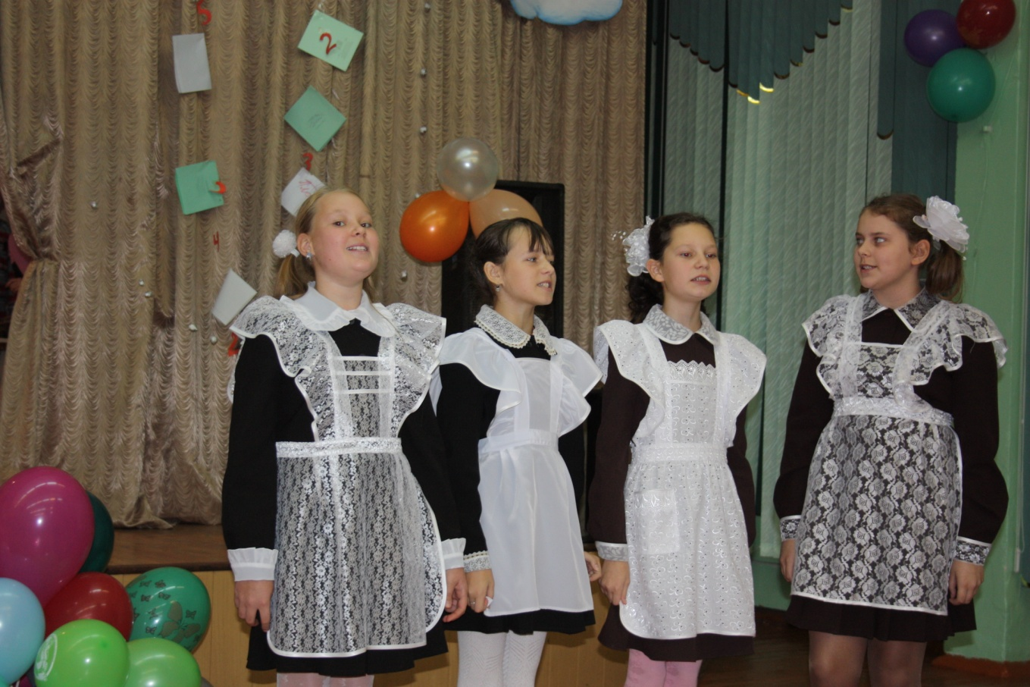
На свете есть только один способ побудить людей что-то сделать, и заключается он в том, чтобы заставить захотеть это сделать
Дейл Корнеги.

Slide 15
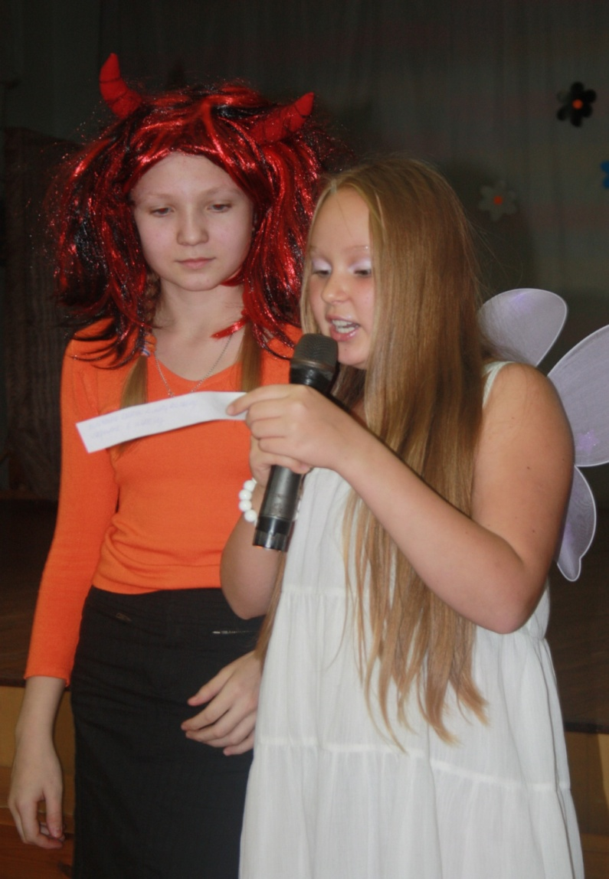
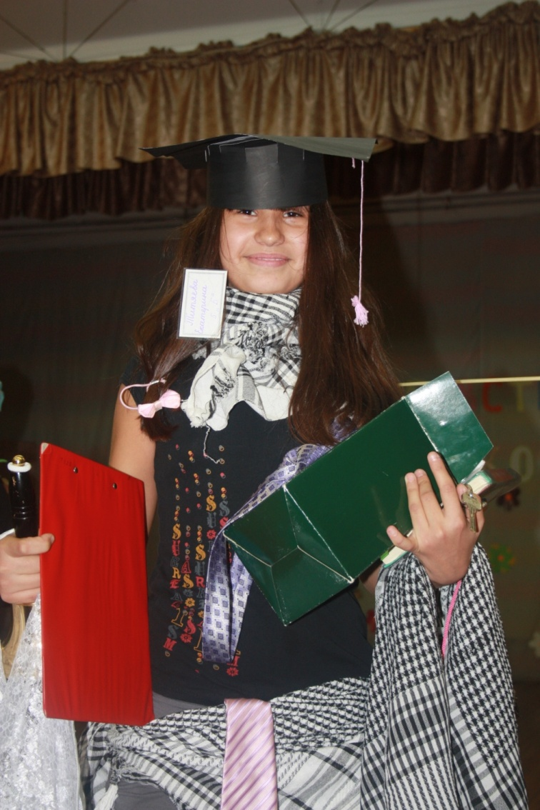
Глубочайшим стремлением, присущим человеческой природе, является желание быть значительным.
Д.Дьюи

Slide 16

Правила педагогической деятельности:
правила педагогической деятельности:
опирайтесь на желания. Задача педагога – сменить направленность устремлений, если они не совпадают с педагогическими целями;
используйте идентификацию. Подталкивайте ваших питомцев к нормальным человеческим желаниям, оформляйте их смутные стремления в прагматические потребности. Среди множества способов обратить “побочные” интересы в мощный стимул воспитания, учения и самосовершенствования есть один, опирающийся на склонность детей и подростков к яркому образу, красивой форме. В трудных случаях учитель будет идти от формы к содержанию, от эмоций к логике – тогда у него появится больше шансов заинтересовать учащихся своими целями. Драматизируйте свои идеи, советует Д.Карнеги, подавайте их эффектно, ярко:
говорите о том, что интересует учащихся, ваша цель переориентировать интересы школьников на воспитание и дидактические цели;
используйте намерения, которые возникают на основе потребности;
поощряйте желание добиться признания;
признавайте достоинства;
одобряйте успехи;
сделайте работу привлекательной;
дайте обучаемому шанс;
обращайтесь к самолюбию;
показывайте достижения;
хвалите.

